Slide 1

PRINCIPIOS BÁSICOS DE LA INVERSIÓN
EL FACTOR
tú
Por qué conocerte a ti mismo es el primer paso para ser un inversionista inteligente
Notes:
¡Bienvenidos! Hoy hablaremos de los principios básicos de la inversión.
Mi nombre es [NAME} y soy [TITLE}. A medida que vaya explicando esta presentación, encontrarás la misma información en el folleto impreso, con el cual puedes quedarte. Tendremos tiempo al final de la sesión para preguntas y respuestas, pero ten la libertad de hacer preguntas durante la plática. Me llena de entusiasmo poder compartir contigo toda esta información, así como las herramientas y recursos que Nationwide ofrece. Así que ¡comencemos!

Slide 2
Información importante
PRINCIPIOS BÁSICOS DE LA INVERSIÓN
• No es un depósito • No está asegurado por FDIC ni NCUSIF • No está garantizado por la institución
• No está asegurado por ninguna agencia del gobierno federal • Puede perder valor
Las pólizas de seguros y notificaciones de Nationwide están escritas en inglés. La póliza en inglés es la version oficial para propósitos de interpretación y aplicación.
Este documento no es una recomendación para comprar o vender un producto financiero o adoptar una estrategia de inversión. Los inversionistas deben discutir su situación específica con su profesional financiero.
Nationwide Group Retirement Series incluye anualidades y programas de fideicomiso de grupo no registrados fijos y variables. Las anualidades de grupo no registradas fijas y variables son emitidas por Nationwide Life Insurance Company, Columbus, Ohio. Los programas y servicios de fideicomiso son ofrecidos por Nationwide Trust Company, FSB. Nationwide Investment Services Corporation, miembro de FINRA, Columbus, Ohio.
Nationwide, la N y el Águila de Nationwide y Nationwide is on your side son marcas de servicio de Nationwide Mutual Insurance Company. © 2023 Nationwide
PNM-15408AO-S.1 (09/23)
2
Notes:
Te sugerimos leer esta información importante.

Slide 3
Comprende las inversiones
PRINCIPIOS BÁSICOS DE LA INVERSIÓN
Conceptos de inversión claves:
1
3
Identificación de sí mismo o misma
Asignación de activos
2
4
Diversificación
Rebalanceo
3
Notes:
Sabemos que el retiro es tan particular como cada persona que lo planifica. Es por esto que en Nationwide definimos el retiro como tu visión del futuro, no en dólares y puntos de referencia.
El retiro es diferente para cada persona. ¿Qué significa esto para ti? Veamos algunos conocimientos fundamentales que pueden ayudarte a llegar ahí.
Invertir puede ser algo crucial para tu futuro financiero; por esa razón, es importante saber acerca de conceptos de inversión claves tales como la identificación de uno mismo o misma, diversificación, asignación de activos y rebalanceo del mercado.
Hoy hablaremos de cuatro conceptos de inversión claves.
[Clic]
Identificación de sí mismo o misma
[Clic]
Diversificación
[Clic]
Asignación de activos
[Clic]
Y rebalanceo

Slide 4


IDENTIFICACIÓN DE SÍ MISMO O MISMA
CONOCE TU
estilo
de inversión
Notes:
Cada persona tiene necesidades diferentes para su estilo de vida y objetivos de retiro. Sin embargo, tal vez te preguntes cómo comenzar a definir tu propio estilo de inversión. La identificación de sí mismo o misma se refiere a conocer el tipo de inversionista eres.
Un perfil del inversionista te ayuda a comprender tu personalidad y el grado de riesgo que puedes manejar cuando se trata de invertir. Factores como la tolerancia al riesgo y el límite de tiempo (qué tan pronto esperas que comenzarás a retirar dinero de tu cuenta de inversión) influyen en tu perfil.
Los inversionistas agresivos con límites de tiempo más largos que realmente buscan hacer crecer sus inversiones generalmente aceptan correr más riesgos en vista de la posible recompensa. Por otro lado, los inversionistas conservadores generalmente buscan más estabilidad. Estos inversionistas pueden estar más cerca del retiro y buscan aceptar menos riesgos con los activos que ya han acumulado.
Hay un espectro completo de perfiles de inversionista. Veamos algunos ejemplos de perfiles, y considera cuál es el más parecido a ti

Slide 5

ESTILOS DE INVERSIÓN
Agresivo
Estoy lejos del retiro
Me siento muy cómodo al aceptar riesgos
No busco obtener ingresos
de mis inversiones en este momento
Mi objetivo de inversión
es el alto crecimiento
Notes:
Si eres un inversionista agresivo, podrías decir cosas como:
[Lee la diapositiva]

Slide 6
ESTILOS DE INVERSIÓN
Moderadamente agresivo
Estoy lejos del retiro
Me siento cómodo al aceptar riesgos
Realmente no necesito ingresos en este momento
Mi objetivo de inversión es el crecimiento por arriba del promedio
Notes:
Los inversionistas moderadamente agresivos podrían decir cosas como:
[Lee la diapositiva]

Slide 7
ESTILOS DE INVERSIÓN
Moderado
Aún me queda un tiempo para retirarme
Puedo aceptar
cierto riesgo
Tal vez busque un bajo nivel de ingresos
Mi objetivo de inversión es el crecimiento relativamente estable
Notes:
Si eres un inversionista moderado, estas son algunos conceptos que podrían hacer eco en ti:
[Lee la diapositiva]

Slide 8
ESTILOS DE INVERSIÓN
Moderadamente conservador
Me faltan algunos años para el retiro
Puedo aceptar cierto riesgo
Busco un nivel moderado de ingresos
Mi objetivo de inversión es el crecimiento modesto
Notes:
Los inversionistas moderadamente conservadores podrían decir cosas como:
[Lee la diapositiva]

Slide 9
ESTILOS DE INVERSIÓN
Conservador
Mi retiro está cerca
No puedo
aceptar riesgos
Busco proteger y lograr ingresos
Mi objetivo de inversión
es la estabilidad
Notes:
Por último, los inversionistas conservadores podrían decir:
[Lee la diapositiva]
Al definir tu estilo de inversionista, puedes comenzar con más confianza a integrar tu estrategia para:
Desarrollar un modelo de asignación de activos personalizado
Proteger tu cuenta en el mayor grado posible
Acercarte a tus objetivos de retiro
Elegir una combinación de inversiones
Manejar el riesgo
Tomar mejores decisiones de inversión

Slide 10
PRINCIPIOS BÁSICOS DE LA INVERSIÓN
Conoce tu estilo de inversión
MODERADAMENTE
AGRESIVO
MODERADAMENTE
CONSERVADOR
AGRESIVO
MODERADO
CONSERVADOR
Estoy lejos del retiro
Me siento muy cómodo al aceptar riesgos
No busco ingresos de mis inversiones en este momento
Mi objetivo de inversión es el alto crecimiento
Estoy lejos del retiro
Me siento cómodo al aceptar riesgos
Realmente no necesito ingresos en este momento
Mi objetivo de inversión es el crecimiento por arriba del promedio
Aún me queda un tiempo para retirarme
Puedo aceptar cierto riesgo
Busco un nivel bajo de ingresos
Mi objetivo de inversión es el crecimiento relativamente estable
Me faltan algunos años para el retiro
Puedo aceptar cierto riesgo
Busco un nivel moderado de ingresos
Mi objetivo de inversión es el crecimiento modesto
Mi retiro está cerca
No puedo aceptar riesgos
Busco proteger y lograr ingresos
Mi objetivo de inversión es la estabilidad
Ejemplo de perfiles de inversionista. No necesariamente representan a ningún inversionista individual.
10
Notes:
Entonces, ¿cuál crees que es tu estilo de inversión?
[Pide que participen] ¿Alguien quiere compartir cuál es su perfil?

Slide 11

PRINCIPIOS BÁSICOS DE LA INVERSIÓN
Cómo todo se integra
Conoce a
AMANDA
Conoce a
JOHN
edad 37
Perfil del inversionista:
AGRESIVO
edad 63
Perfil del inversionista:
CONSERVADOR
11
Notes:
Bien, conozcamos a Amanda. Amanda todavía está muy lejos del retiro, de manera que no está buscando ingresos. Debido a que tiene un límite de tiempo muy largo, puede aceptar riesgos con sus inversiones, de modo que puede obtener grandes ganancias y tiene el tiempo de reponerse de cualquier pérdida. Ha asignado la mayor parte de su cartera a acciones nacionales e internacionales, pero se asegura de mantener una buena combinación entre clases de activos.
Y luego tenemos a John. Debido a que John se acerca a la edad del retiro, su principal objetivo es proteger las inversiones y lograr ingresos en el retiro. No le interesa aceptar riesgos que pudieran poner en peligro todo su arduo trabajo. Sin embargo, también comprende que necesita crecimiento a largo plazo para ayudar a mantener sus activos durante el retiro. Por lo tanto, la combinación de activos de John es más conservadora que hace 10 o 20 años, pero aún incluye activos que podrían ofrecer crecimiento en el largo plazo.
Sin embargo, con el tiempo, los cambios en el mercado pueden modificar la forma en que Amanda y John asignaron sus activos. Ambos utilizan el rebalanceo para tratar de apegarse a sus planes originales.

Slide 12



PRINCIPIOS BÁSICOS DE LA INVERSIÓN
Amplía tu conocimiento de inversión
Diferentes inversiones ofrecen diferentes grados de riesgo y potencial de rendimiento. Estos son algunos ejemplos:
ACCIONES
BONOS
FONDOS MUTUOS
Una participación de la propiedad de una compañía
Préstamos que das al gobierno o a una corporación
Combinaciones de dinero administradas profesionalmente
Las inversiones implican un riesgo financiero según el mercado, y es posible perder la cantidad de capital invertido. No hay garantía
de que se cumplan los objetivos de inversión o de que se logren los objetivos de rendimiento.
La diversificación y la asignación de activos no garantizan ganancias ni evitan pérdidas en un mercado en descenso.
12
Notes:
Diferentes inversiones ofrecen diferentes grados de riesgo y potencial de rendimiento.
Una acción es una participación de la propiedad. Cuando compras acciones, en realidad adquieres una porción de una compañía, de manera que participas en los éxitos y fracasos de la compañía.
Los bonos son préstamos que haces al gobierno o a una corporación a cambio de pagos de interés durante un plazo especificado, además del reembolso de capital en la fecha de vencimiento del bono.
Los fondos mutuos combinan dinero de muchos inversionistas. Este dinero se administra en forma profesional, de acuerdo con una estrategia de inversión específica. Los fondos mutuos ofrecen diversificación y una amplia variedad de estrategias y estilos.
(Recuerda, la inversión involucra riesgo del mercado, y es posible perder la cantidad de capital invertido. No hay garantía de que se cumplan los objetivos de inversión o de que se logren los objetivos de rendimiento).

Slide 13
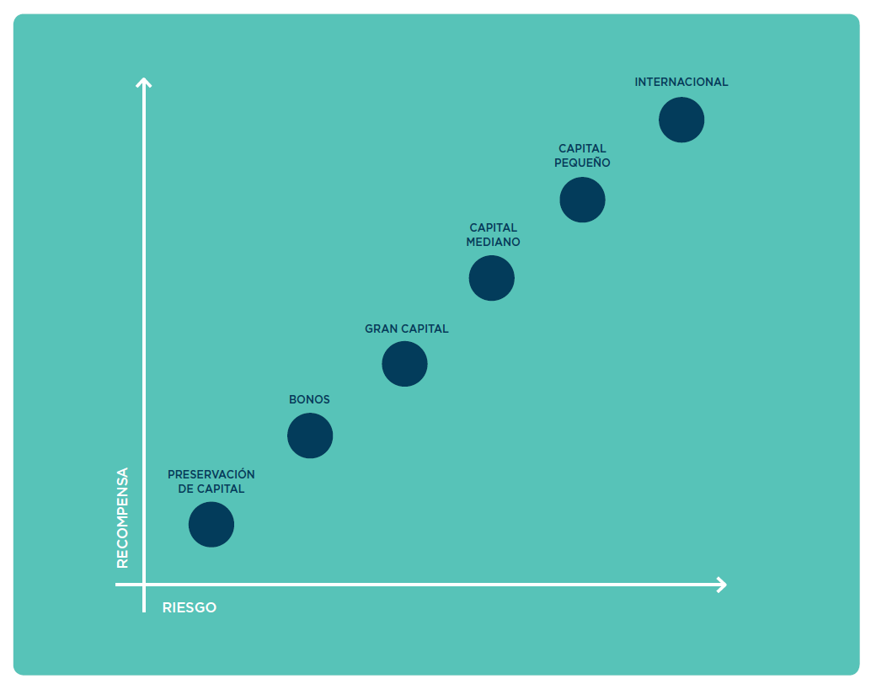
PRINCIPIOS BÁSICOS DE LA INVERSIÓN
¿Cómo es
el riesgo en comparación con la recompensa?
Este es un ejemplo de inversiones típicas. En general, cuanto más estés a la izquierda en este gráfico, menor es el riesgo de la inversión. Y cuanto más te acerques a la derecha, mayor es el riesgo de esa inversión. Observa que, a medida que el riesgo aumenta, así también aumenta el rendimiento potencial, o recompensa, que podrías obtener.
Las inversiones implican un riesgo financiero según el mercado, y es posible perder la cantidad de capital invertido. No hay garantía de que se cumplan los objetivos de inversión o de que se logren los objetivos de rendimiento.
La diversificación y la asignación de activos no garantizan ganancias ni evitan pérdidas en un mercado en descenso.
13
Internacional
Capital mediano
Bonos
Capital pequeño
Gran capital
Preservación de capital
Notes:
Al comprender qué tipo de inversionista eres, puedes decidir dónde poner tus inversiones.
¿Qué es la asignación de activos?
La asignación de activos es una técnica de inversión cuya finalidad es crear diversificación dentro de una cartera. Básicamente, puedes elegir cómo asignar tus activos al seleccionar en qué inversiones poner tu dinero.
¿Qué son las clases de activos?
Una clase de activo es solo una forma de agrupar tipos similares de inversiones. Por ejemplo, si fueras a invertir en diferentes tipos de bebidas, tus clases de activos podrían ser “jugos” (piña, naranja, etc.) y “bebidas gaseosas”.
Se considera que las tres principales clases de activos son:
• Capitales, o acciones, que son participaciones en la propiedad de una compañía. Las compañías pueden ser de varios tamaños (capital pequeño, capital mediano y gran capital) y tener su sede en cualquier parte del mundo. De esta forma, si eres un inversionista conservador, es más probable que inviertas en compañías de gran capital (tales como Wal-Mart) que en un capital pequeño de más riesgo.
• Los ingresos fijos incluyen cosas como ingresos, o bonos, y son una forma de prestar dinero a una compañía o al gobierno a cambio de un interés.
• El efectivo y los equivalentes de efectivo incluyen inversiones como mercados de dinero, certificados de depósito y bonos del tesoro.

Slide 14
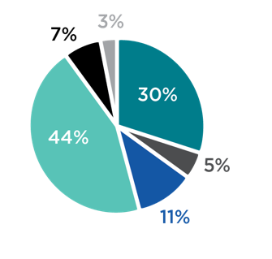
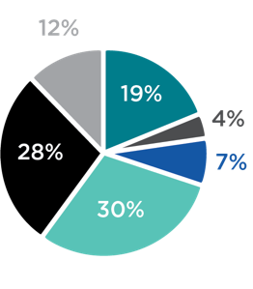
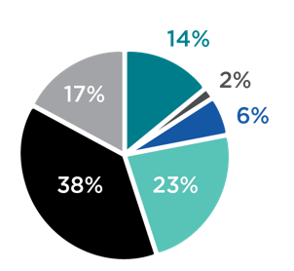
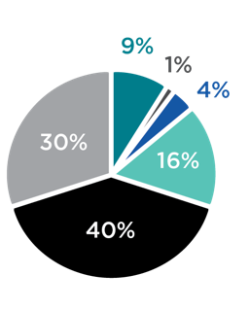
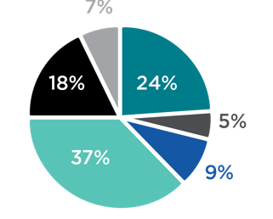
PRINCIPIOS BÁSICOS DE LA INVERSIÓN
Protégete con la diversificación
EJEMPLO
MODERADAMENTE
AGRESIVO
EJEMPLO
MODERADAMENTE
CONSERVADOR
EJEMPLO
AGRESIVO
EJEMPLO
MODERADO
EJEMPLO
CONSERVADOR
Internacional
Capital mediano
Bonos
Capital pequeño
Gran capital
Preservación de capital
Las inversiones implican un riesgo financiero según el mercado, incluyendo la posible pérdida de capital, y no hay garantía de que se cumplirán los objetivos de inversión.
La diversificación y la asignación de activos no garantizan ganancias ni evitan pérdidas en un mercado en descenso.
14
Notes:
Entonces, ¿por qué la diversificación es importante?
La diversificación de tus inversiones es importante porque:
• Tiene el objetivo de maximizar el rendimiento de tu cuenta de retiro
• Ayuda a atenuar los altibajos del rendimiento de tu inversión
[Haz clic para mostrar cada gráfico]
Este es un ejemplo de cómo podrían verse las diferentes clases de activos que acabamos de ver dentro de los cinco estilos de inversión. Puedes ver que, en este ejemplo de una cartera agresiva, los bonos solo representan el 7% de los activos. Mientras tanto, en el ejemplo de cartera conservadora, que está más enfocada en la estabilidad, los bonos representan el 40%. ¿Qué otras diferencias observan?
[Pide la participación].

Slide 15
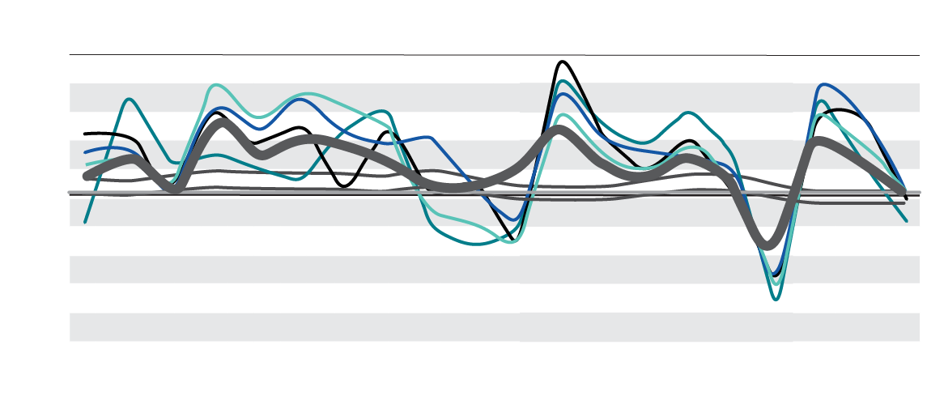
Protégete con la diversificación
PRINCIPIOS BÁSICOS DE LA INVERSIÓN
La diversificación no garantiza ganancias ni previene pérdidas en un mercado a la baja.
Óptima
0%
Cartera
diversificada
Peor
Internacional
Capital mediano
Bonos
Capital pequeño
Gran capital
Preservación de capital
La ilustración es hipotética y no tiene la intención de servir como una proyección o predicción de los resultados de inversión de ninguna inversión en particular. Los resultados reales pueden variar.
PROGRAMA EDUCATIVO DE PARTICIPANTES EN PLANES DE RETIRO DE NATIONWIDE
3
15
Notes:
Este es un ejemplo de cómo una cartera diversificada puede ayudar a atenuar los altibajos del rendimiento de tu inversión
Puedes ver que, si solamente invirtieras en una clase de activo de capital pequeño, tendrías ascensos muy altos, pero también descensos muy bajos.
Por otro lado, si solamente invirtieras en preservación de capital, no sufrirías mucha pérdida, pero tendrías también una ganancia muy pequeña.
Esta línea gris gruesa representa una cartera diversificada, y puedes ver cómo ayuda a atenuar esas fluctuaciones drásticas del mercado, al mismo tiempo que deja lugar para ganancias.

Slide 16

consejo de INVERSIÓN
No permitas que las fluctuaciones del mercado influyan en ti para cambiar tus asignaciones de inversión
16
Notes:
En un mercado en descenso, la misma cantidad de dinero podría comprar más acciones que cuando el mercado está al alza, de manera que puedes aprovechar la oportunidad de comprar posiblemente más inversiones y ganar más dinero.
Utiliza los mercados en descenso como una oportunidad de comprar posiblemente más inversiones y ganar más dinero.
Una clave para planificar el futuro es no evitar los descensos del mercado, sino tener una estrategia que planifique para cuando estos ocurran.

Slide 17
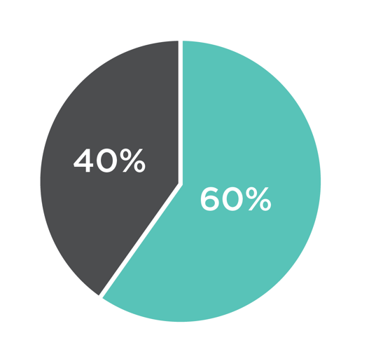
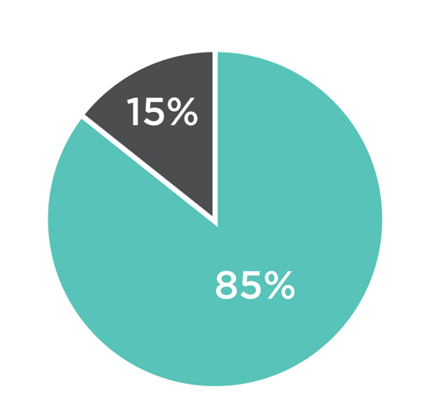
PRINCIPIOS BÁSICOS DE LA INVERSIÓN
¿Qué es el rebalanceo?
CARTERA
REBALANCEADA
CARTERA
NO REBALANCEADA
FONDOS DE BONOS
FONDOS DE CAPITAL
Las inversiones implican un riesgo financiero según el mercado, incluyendo la posible pérdida de capital, y no hay garantía de que se cumplirán los objetivos de inversión.
La diversificación, la asignación de activos y el rebalanceo de activos no garantizan ganancias ni protegen contra pérdidas en un mercado en descenso.
17
Notes:
Digamos que tienes una parte de tus activos invertidos en la bolsa de valores y que las acciones tienen muy buen rendimiento. Eventualmente, podrías tener demasiado asignado a inversiones en acciones, lo cual no resulta seguro para tus objetivos. El rebalanceo es la idea de mantener tus porcentajes en consonancia con tu plan original. Es un método importante de mantenerte dentro de los objetivos de tu cartera y parámetros de riesgo.
El rebalanceo es importante porque:
Te da la oportunidad de volver a analizar todas las opciones de inversión de tu cartera
Te obliga a tomar ganancias de tus opciones de inversión que han acumulado y a poner dinero en aquellas que pueden tener mérito pero que no han subido
Da uniformidad a la rentabilidad
Como ejemplo, asumamos que asignaste el 60% de tu cartera a fondos de capital y el 40% a fondos de bonos. Digamos que seis años más tarde no has rebalanceado la cuenta. Durante ese periodo, el mercado de valores ha superado al mercado de bonos. Con el tiempo, no solo pudo el 85% de tus activos terminar en fondos de capital y el 15% en fondos de bonos debido a los mayores rendimientos en el mercado de valores, sino que también estarías cinco años más cerca del retiro y tu tolerancia al riesgo habría descendido durante ese tiempo.

Slide 18

consejo
de INVERSIÓN
Si estableces una cuenta en nationwide.com/myretirement, puedes configurarla para que se rebalancee automáticamente a los porcentajes originales que designes en cada clase de activo.
*si el plan lo permite
18

Slide 19
PRINCIPIOS BÁSICOS DE LA INVERSIÓN
Cuentas administradas
Contrata a un profesional para que administre activamente tu cuenta*
No es necesario un saldo mínimo en la cuenta
Puedes cancelar en cualquier momento
Si está disponible
El patrocinador del plan, y no Nationwide, selecciona al asesor de inversión registrado que se emplea en conjunto con cuentas administradas. El patrocinador del plan debe determinar si este servicio es adecuado para los participantes. Aplican cargos adicionales para este servicio.
19
Notes:
Algunos participantes no tienen el tiempo o el deseo de administrar su cuenta del plan de retiro. Si te identificas con esto, considera trabajar con un proveedor de cuentas administradas que pueda hacer esta tarea por ti. Habla con tu profesional de inversiones para obtener más información acerca de las opciones que tienes disponibles.

Slide 20


PRINCIPIOS BÁSICOS DE LA INVERSIÓN
Actúa
IDENTIFICA
qué tipo de inversionista eres
DIVERSIFICA ADECUADAMENTE
tus inversiones
ASEGÚRATE
de que las asignaciones que elijas trabajen para ayudarte a que logres tus objetivos únicos
REBALANCEA
regularmente para mantener la asignación de activos adecuada
TRABAJA CON UN PROVEEDOR
DE CUENTA ADMINISTRADA*
si deseas ayuda adicional
* Si está disponible
20
Notes:
Para resumir, aquí tienes cinco pasos que puedes usar para convertirte en un inversionista más inteligente.
[Lee la diapositiva.]

Slide 21


PREGUNTAS Y
RESPUESTAS
¿preguntas?
Notes:
¡Eso es todo! Ahora tienes una mejor idea de los principios básicos de la inversión y de los efectos en tu retiro, así como abundante información para ayudarte a que comiences a planificar para tu bienestar financiero. Ahora vamos a responder algunas preguntas en el tiempo que nos queda.

Slide 22
PRINCIPIOS BÁSICOS DE LA INVERSIÓN
Accede a tu cuenta de retiro
Nombre del presentador
Información de contacto del presentador
Información de contacto del presentador
Departamento de ventas
1-800-772-2182
En línea
Nationwide.com/myretirement
22
Notes:
Gracias por tu tiempo hoy. Espero que hayas encontrado esta información útil para beneficiarte al máximo de tu cuenta del plan de retiro. Para más información, entra a tu cuenta o habla con un representante de Nationwide o con tu profesional financiero.

